Slide 1
Pengenalan CSS
Apasih CSS itu ?

Slide 2
Defenisi CSS
CSS (Cascading Style Sheet) yaitu suatu bahasa pemrograman web yang digunakan untuk melakukan pengaturan/mengendalikan beberapa komponen halaman web.

Slide 3
CSS utk apa ?
Memanage dan mengontrol style-style HTML, agar tampilan web lebih dinamis.
Mempermudah mengontrol pergantian tampilan halaman web dengan hanya merubah file CSS nya saja.

Slide 4
Sintaks dari HTML
Penulisan kode CSS dibuat menjadi tiga bagian, yaitu :
selector { property1: value; property2:value, . . .}
H1{ color:green; background-color:orange}
<style type=“text/css”>
h1 {color:red}
</style>

Slide 5
Selector
Bagian pertama sebelum tanda “{}” disebut selector.Selector adalah tag html yang umumnya kamu ketahui.
Declaration
Terdiri dari property dan nilainya.Property adalah atribut yang kamu ingin ubah dan tiap property mempunyai nilai/value.

Slide 7
Catatan:
Jangan ada spasi antara property value dengan unitnya(1).
Nama property bersifat case sensitif dan menggunakan huruf kecil.
Jika nilai /value lebih dari satu kata, maka gunakan tanda petik di antara nilai(2)
Jika property lebih dari satu, maka gunakan tanda titik koma untuk membatasi property lain(3,5).
Jika selector lebih dari dan mempunyai property dan value yang sama maka gunakan tanda koma(6).

Slide 8
Ada tiga cara penempatan kode CSS dalam HTML
1. Internal CSS
Yaitu menuliskan langsung script CSS di file HTML-nya.
Contoh :
<html>
<head>
<title>Belajar CSS</title>
<style type=”text/css”>
p {color: white; }
body {background-color: black; }
</style>
</head>
<body>
<p>Selamat Datang CSS</p>
</body>
</html>

Slide 9
2. External CSS
Yaitu memanggil file CSS dari tempat/folder/lokasi lain, dengan kata lain file CSS terpisah denga file HTML.
Browser akan membaca definisi style dari file test.css dan akan mengikuti forma tersebut.
Eksternal style ditulis di text editor lain dengan ekstention .css Untuk lebih jelasnya kita

Slide 10
Contoh ekternal Css:
<html>
<head>
<title>Belajar CSS</title>
<link rel=”stylesheet” type=”text/css” href=”test.css”/>
</head>
<body>
<h3> Selamat Datang CSS </h3>
</body>
</html>

Slide 11
3. Inline CSS
Yaitu penulisan kode CSS dalam tag HTML.
Lihat contoh dibawah ini:
<html>
<head>
<title>Belajar CSS</title>
</head>
<body>
<p style=”background: blue; color: white;”>
Style Menggunakan CSS</p>
</body>
</html>

Slide 12
Class Selector
Dengan class selector dapat mendefinisikan perbedaan style untuk tag elemen html yang sama.
Misalnya, dua type paragraph dalam dokumen.Yang satu paragraph align-right dan yang satu paragraph align-center.
Contoh:

Slide 13
Catatan:
Jangan memberi nama class dengan angka.
Memberikan kata/kalimat lebih dari satu class, penulisannya adalah:
<p class="center bold">
This is a paragraph.
</p>

Slide 14
Penggunaan Atribut ID dalam tag
Cara memberi nama ID :
Dapat mengandung huruf, angka, atau karakter garis bawah
Karakter pertama harus berupa huruf atau karakter garis bawah
Diawali dengan tanda #
Jangan memberi nama id sama dengan value
Jangan memberi nama id dengan tag html kemudian diikuti tanda #

Slide 15
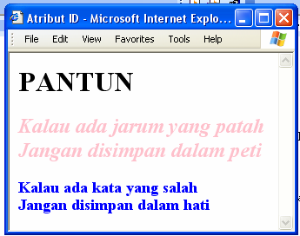

Slide 16
<html>
<head>
<title>atribut id</title>
<style type = "text/css">
#tebal { font-weight : bold; color : blue; }
#miring { font-style : italic; color: pink; }
</style>
</head>
<body>
<h1>pantun</h1>
<h2 id = "miring“>kalau ada jarum yang patah<br>jangan disimpan dalam peti
</h2>
<h3 id = "tebal“>kalau ada kata yang salah<br>jangan disimpan dalam hati
</h3>
</body>
</html>

Slide 17
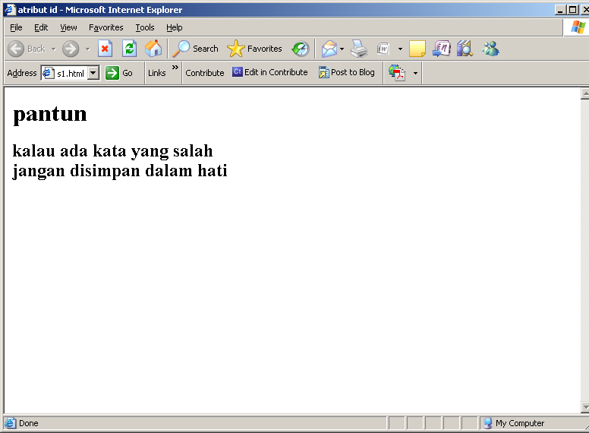

Slide 18
Komentar Dalam Style Sheet
<html>
<head>
<title>komentar</title>
<style type = "text/css">
<!--
/*
h3.merah { color: red; }
*/
h3.biru { color: blue; }
-->
</style>
</head>
<body>
<h3 class = "biru">biru? pasti!</h3>
<h3 class = "merah">merah? pasti!</h3>
<h4 class = "merah">merah? nggak mungkin!</h4>
</body>
</html>

Slide 19
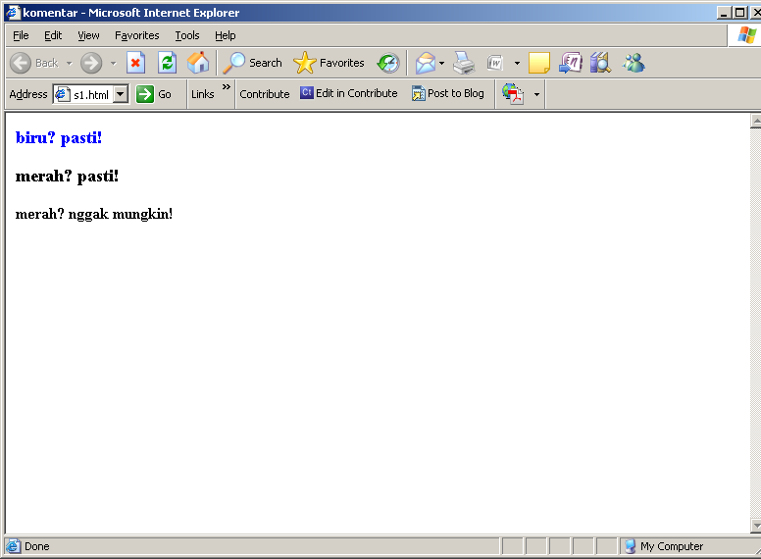

Slide 20
CSS Text Properties
Digunakan untuk mengontrol tampilan dari teks, merubah warna teks, penurunan atau kenaikan spasi antara teks, perataan teks, dekorasi teks, pengaturan teks dalam baris dan sebagianya.
Browser support: IE: Internet Explorer, F: Firefox, N: Netscape.

Slide 21
Contoh:
<html>
<head>
<style type="text/css">
h1 {color: #00ff00}
h2 {color: #dda0dd}
p {color: rgb(0,0,255)}
</style>
</head>
<body>
<h1>This is header 1</h1>
<h2>This is header 2</h2>
<p>This is a paragraph</p>
</body>
</html

Slide 22
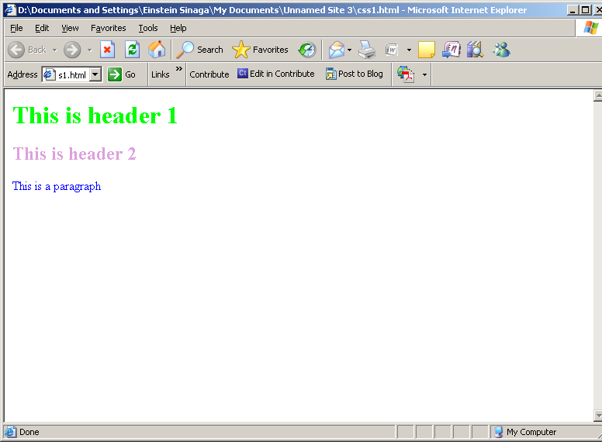

Slide 23
CSS Table Properties
<html>
<head>
<style type="text/css">
table
{
border-collapse: separate;
empty-cells: show
}
</style>
</head>
<body>
<table border="1“><tr><td>Peter</td><td>Griffin</td>
</tr><tr><td>Lois</td><td></td>
</tr>
</table>
</body>
</html>

Slide 24
CSS Border Properties
Digunakan untuk spesifikasi style dan warna elemen border.
Dalam html kita gunakan untuk membuat table border sekeliling teks, tapi dengan css border properties dapat dibuat border
Dengan effect lebih baik, dan memasukkan banyak elemen.

Slide 25
<html>
<head>
<style type="text/css">
p.one { border-style: solid; border-color: #0000ff }
p.two {border-style: solid;border-color: #ff0000 #0000ff}
p.three{border-style: solid;border-color: #ff0000 #00ff00 #0000ff}
p.four{border-style: solid;border-color: #ff0000 #00ff00 #0000ff rgb(250,0,255)}
</style>
MULOK/XII/08-09 Hal:14
</head>
<body>
<p class="one">One-colored border!</p>
<p class="two">Two-colored border!</p>
<p class="three">Three-colored border!</p>
<p class="four">Four-colored border!</p>
<p><b>Note:</b> The "border-color"</p>
</body>
</html>

Slide 26
Hasilnya

